Slide 1
Презентация «Первоцветы»
Воспитатель: Павленко Виктория Викторовна.

Slide 2
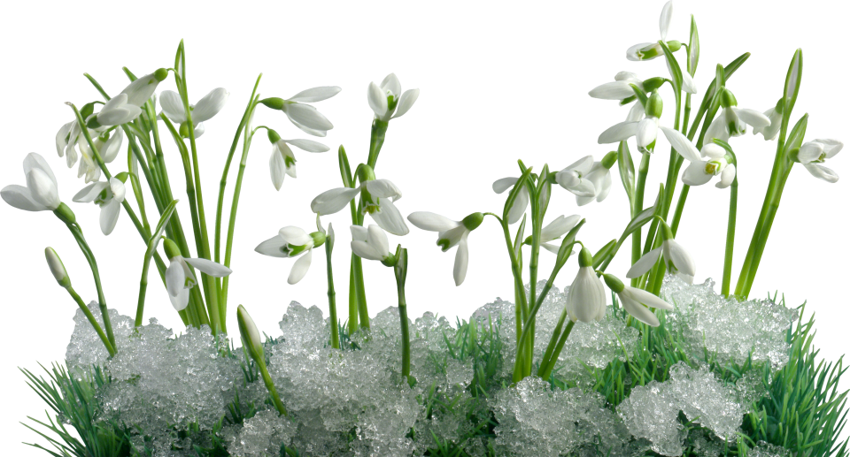
Первоцветы

Slide 3
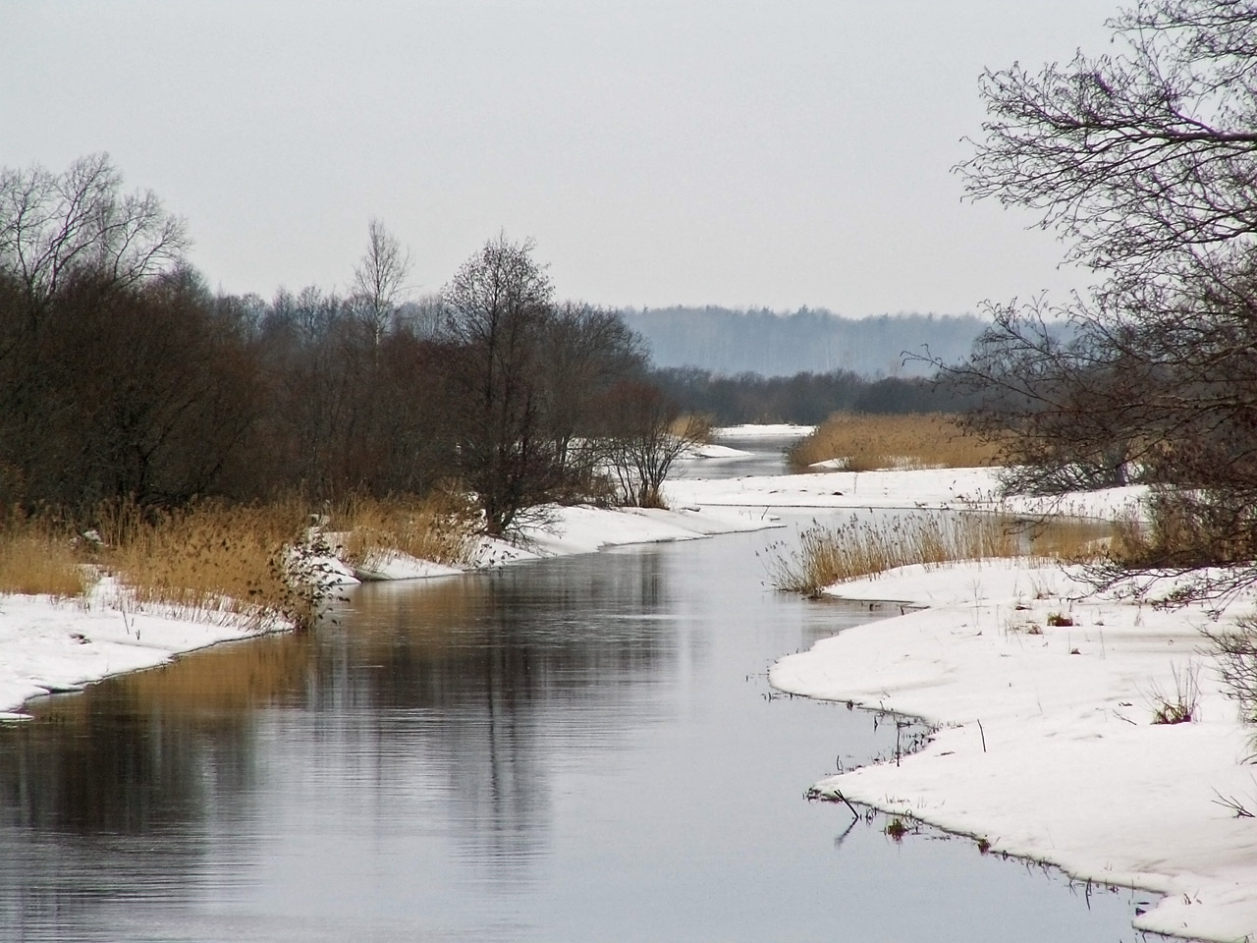
Лес просыпается после долгого зимнего сна. Где-то глубоко в земле корни уже вбирают в себя влагу первой оттаявшей земли. Появляются в лесу первые подснежники.

Slide 4
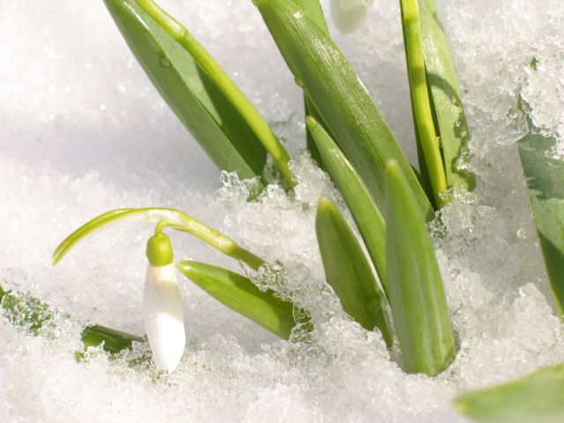
Первым вылез из земли на проталинке! Он мороза не боится, Хоть и маленький. Стоит в белой шапчонке И зелёной распашонке.

Slide 5
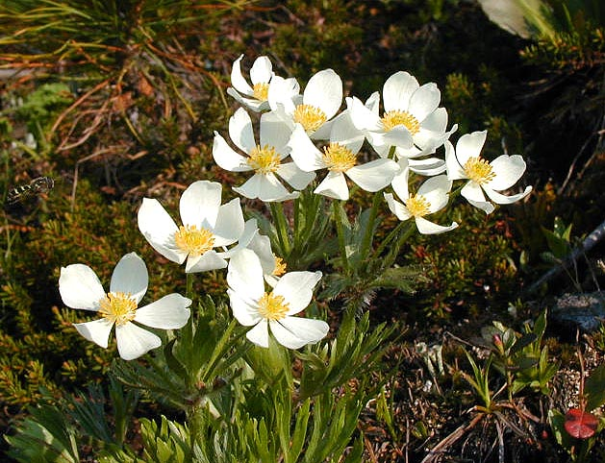
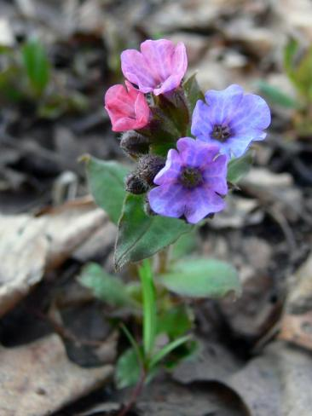
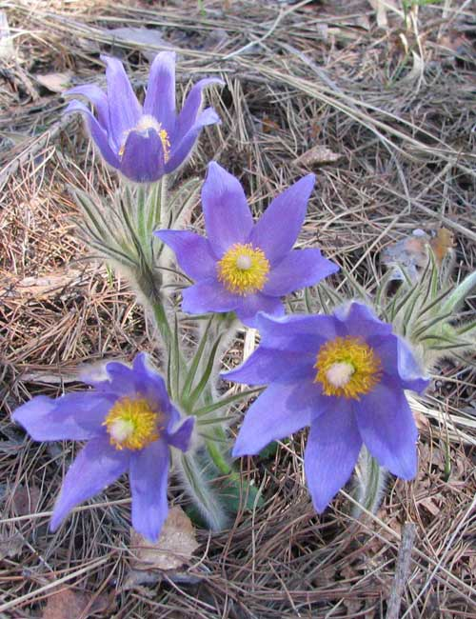
Кто в России не знает подснежники? Их знают все. И знают, какого они цвета: белые - говорят одни, голубые – утверждают другие, жёлтые – считают третьи. Все правы, и все не правы! Потому что подснежники, носящие это имя официально, в наших краях не растут. Это горные цветы. А у нас подснежниками считают любые ранние весенние цветы. Их много. И они все разные!

Slide 6
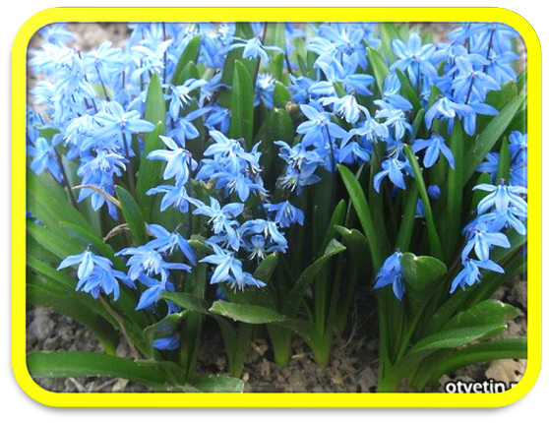
Человеку для жизни нужна пища, и растениям для роста и цветения тоже нужна пища. В течение всего лета их листья образуют питательные вещества, при этом выделяют в атмосферу кислород.
У тех растений, которые расцветают ранней весной, они накапливаются про запас под землей – в корневищах, клубнях или луковицах. Вот почему следующей весной, как только сойдет снег, растение уже готово выпустить яркий цветок.

Slide 7
На глиняных откосах,
В оврагах, вдоль дорог
Появился первым
Жёлтый огонёк.

Slide 8
Не успел сойти белый снег,
Появился ранний, смелый побег,
А цветочки у него все разные:
Фиолетовые, синие, голубые, красные…
Они меняют окраску, следуя моде,
Красуются при холодной погоде,
Цветы ароматные -содержат много нектара,
Цветут в садах, очень любят дубравы.

Slide 9
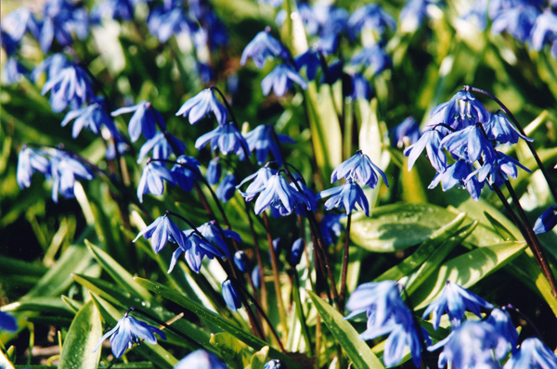
С первых дней в апреле
Из дубовой прели
Выглянул цветочек -
Синенький глазочек,
Зелёная одёжка,
Луковая ножка.

Slide 10
Он родился в майский день,
И лес его хранит.
Мне кажется, его задень –
Он тихо зазвенит,
И этот звон услышит луг,
И птицы, и цветы.
Давай послушаем, а вдруг
Услышим я и ты.

Slide 12
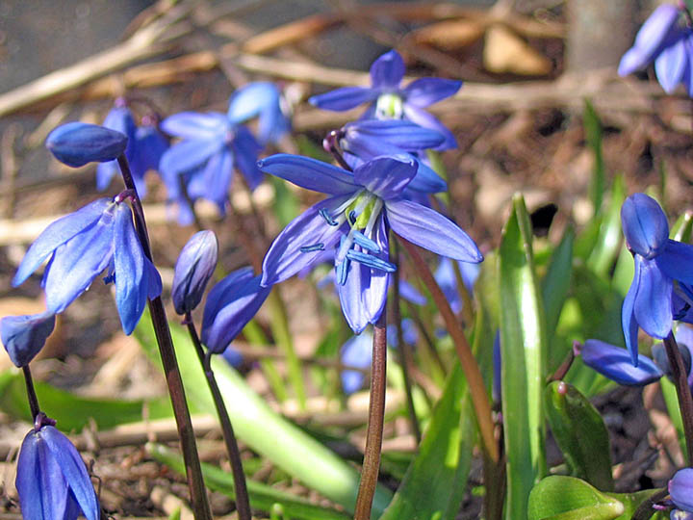
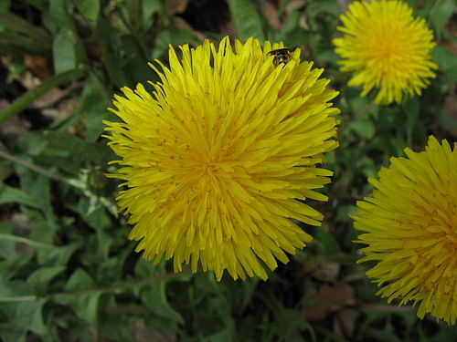
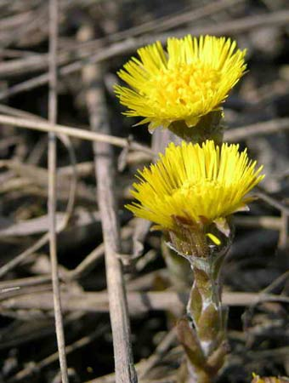
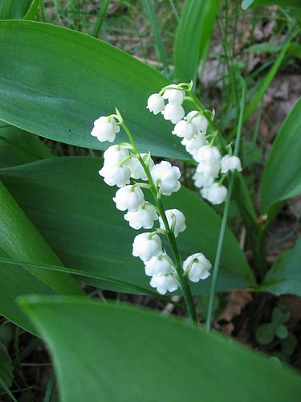
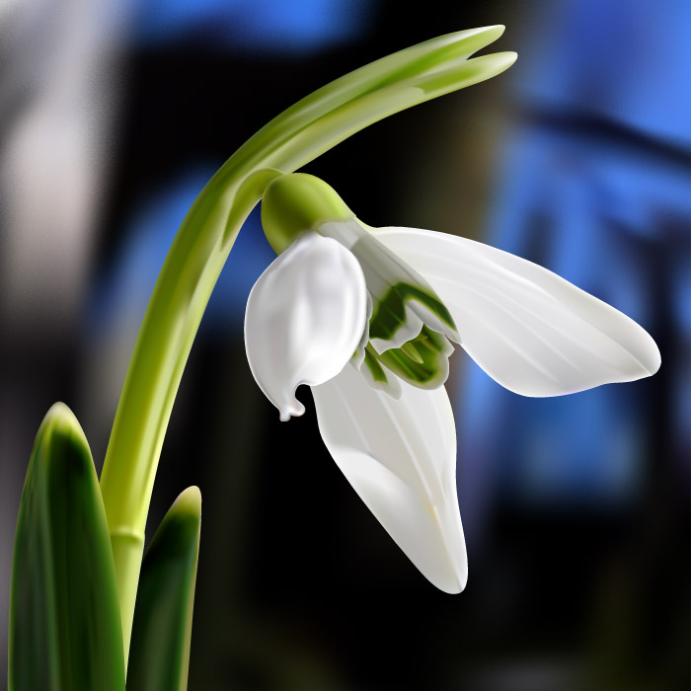
Вот весенние цветы
Или первоцветы.
Их запомнить должен ты,
Как весны примету.

Slide 13
Охрана первоцветов

Slide 15
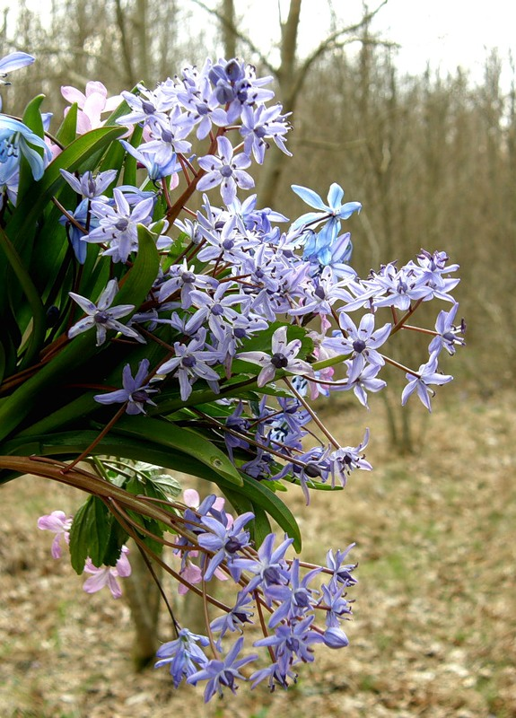
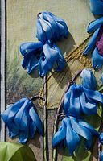

Slide 16
Если я сорву цветок, если ты сорвешь цветок, Если все: и я и ты, если мы сорвем цветы, Опустеют все поляны и не будет красоты!

Slide 17
«Сбереги, дай вырасти и ты станешь богаче не только лесами , лугами, но и душой»
СПАСИБО
ЗА ВНИМАНИЕ!

